Slide 1
Лесные опасности
Работу выполнила
Глазова Е. В.

Slide 2
Вороний глаз
Назвали ягоду
за форму – глазом,
а за цвет –вороньим.
Вороний глаз
встречается часто.
Его ягоды нельзя
пробовать на вкус,
так как они ядовиты.

Slide 3
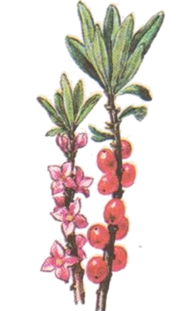
Волчье лыко
Почему так нехорошо
назвали растение?
Кора со стебля легко
сдирается. Она очень
ядовита.
Цветки этого растения
хорошо пахнут, но долго
нюхать их нельзя –
заболит голова.

Slide 4
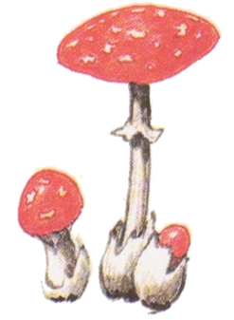
Мухомор
Часто в лесу можно
увидеть симпатичные
грибы с красными,
серыми, жёлтыми
шапочками,
покрытыми белыми
крапинками.
Это мухоморы.
Их много видов, но
все они ядовиты.

Slide 5
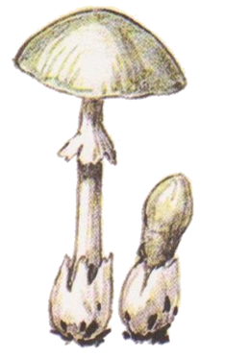
Бледная поганка
Бледную поганку
зовут «лесной смертью».
Съешь одну шляпку
или кусочек ножки –
никакой врач не поможет.
От яда этого гриба нет
лекарства.

Slide 6
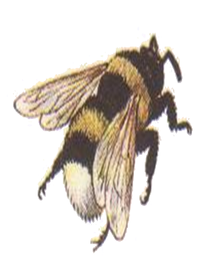
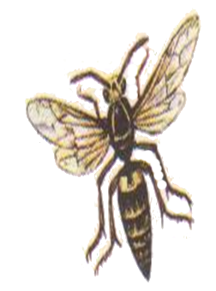
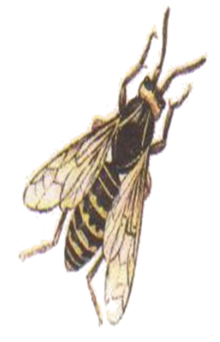
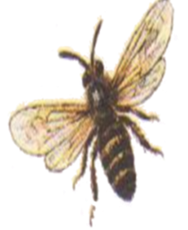
Жалящие насекомые
шершень
пчела
оса
шмель

Slide 7
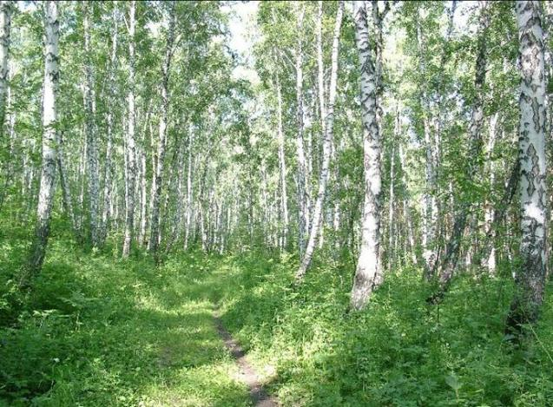
Будьте внимательны в лесу!
Не забывайте о лесных опасностях!

Slide 8
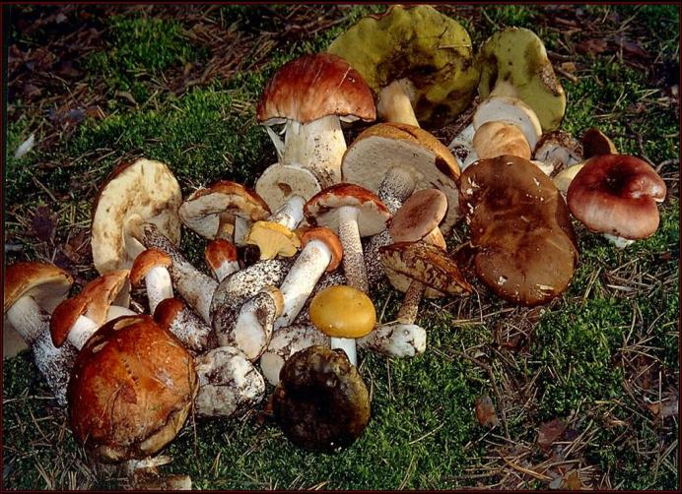
Удачной грибной охоты!

Slide 9
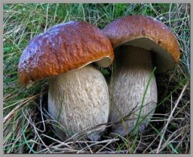
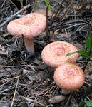
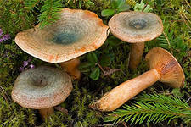
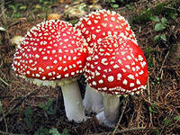
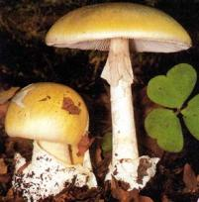
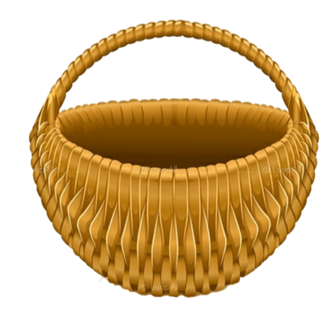
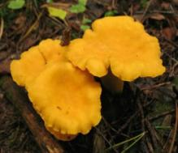
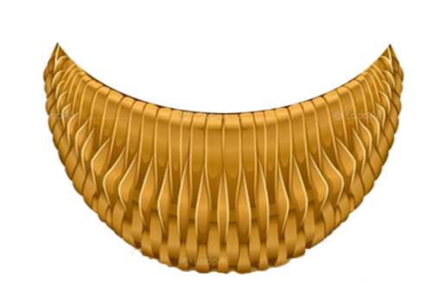
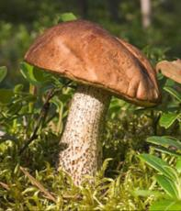
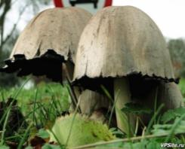
Молодцы !

